Slide 1

L’exploration des données textuelles avec R
Pascal Brissette
Université McGill
23 février 2023

Slide 2
Objectifs de l’atelier
Comprendre l’intérêt et les limites de l’analyse de textes avec un langage de programmation comme R;
Se familiariser avec l’environnement de travail RStudio;
Importer et explorer un jeu de données textuelles;
Créer quelques statistiques à partir du vocabulaire des documents.
Apprendre à manipuler un vecteur et un tableau de données;

Slide 3
Parties de l’atelier
L’ADT, R et Rstudio
Ouverture de RStudio et exploration de l’environnement
Importation d’un « projet » à partir de Github
Exécution de blocs d’instructions (chunks) et observation des résultats
Questions

Slide 5
L’analyse des données textuelles
Ensemble de méthodes qui se développent dans la 2e moitié du XXe siècle au confluent de la linguistique, des statistiques et de l’informatique.
Centrée initialement sur les mots (analyse lexicale), l’ADT a évolué vers l’analyse sémantique (signification des mots insérés dans leurs contextes);
Les méthodes utilisées pour traiter le matériau textuel et en extraire des informations ont beaucoup évolué et se sont considérablement complexifiés.

Slide 6
Logiciel ou programmation?

Slide 7
Avantages et limites des logiciels
Avantages
Limites
Nombreux: Voyant Tools, Alceste, Iramuteq, Constellate (Jstor), TDM-Studio (Pro-Quest), etc.
Accessibles, résultats rapides
Une partie du travail peut être fait automatiquement (tokénisation, etc.)
L’« accessibilité » est peut-être un leurre: la démarche scientifique suppose qu’on sache ce que le logiciel fait avec le corpus.
La « rapidité » d’exécution repose sur des choix et des paramètres qui ne cadrent pas forcément avec les questions de recherche.
Cadres rigides, outils limités.
Coût (services payants)
Orientation « client »

Slide 8
Désavantages et avantages de la programmation
Désavantages
Avantages
Plusieurs options! Laquelle choisir? Python, R, Rust, Julia?
Exige un changement d’attitude vis-à-vis de l’outil ordinateur;
Courbe d’apprentissage abrupte
Nouveaux environnements
Nouveaux concepts
Opérateurs
Langage formel
L’écriture du code épouse la question de recherche
Connaissance intime des opérations faites sur les textes
Pour des langages comme R et Python, très large soutien de la communauté
Tire parti de la puissance des ordinateurs (attitude active)
Coût nul
Créativité et plaisir…

Slide 9
Et pourquoi R?
Langage développé précisément pour l’analyse de données
Largement utilisé par les universitaires
Support (StackOverflow, ChatGPT)
Plus de 19 000 extensions dédiées à diverses tâches, dont le NLP
RStudio : environnement de développement et d’expérimentation facile à utilisé

Slide 10
Trousse de survie « R »

Slide 11
Types et structures de données
Pour pouvoir manipuler et analyser des données, il faut pouvoir les stocker
Types de données ➔ typeof()
Types d’objets ➔ class()
Type | (anglais) | Exemple
Caractère | Character | "Victor Hugo"
Entier | Integer | 5
Réel | Double | 5.4443
Logique | Logical | TRUE
Manquant | Not Available | NA
Type | (anglais)
Vecteur | Vector
Liste | List
Matrice | Matrix
Tableau | Data frame
Aire | Array
Catégorie | Factor

Slide 12
Objet le plus simple: le vecteur
Structure de données de base
Ne possède qu’une seule dimension (longueur);
Est dite «atomique»: ne peut être composé que d’éléments du même type:
Exemple:
Indexation du 2e élément:
ecrivains_XIX <- c("Victor Hugo", "Louise Colet", "Alfred de Vigny", "Deslphine de Girardin")
Création d’un vecteur de type character de longueur 4
ecrivains_XIX[2]

Slide 13
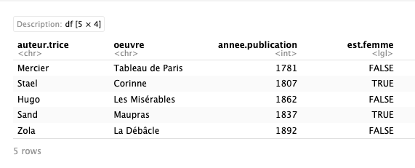
Le tableau de données ou data frame
Structure de données en 2 dimensions (lignes et colonnes);
Les lignes ➔ individus d’une population
Les colonnes ➔ champs d’information
Structure dite récursive, permettant de stocker des données hétérogènes

Slide 14
Indexer ou filtrer les données d’un tableau
XYZ[ ]
1 | 1
1:3 | 1:2
c(1, 4) | c(1, 2)
2 | `auteur.trice`
c(1, 3) | c(`oeuvre`, `est.femme`)
,
LIGNES
COLONNES

Slide 15
Indexer ou filtrer les données d’un tableau
XYZ[ ]
1 | 1
1:3 | 1:2
c(1, 4) | c(1, 2)
2 | `auteur.trice`
c(1, 3) | c(`oeuvre`, `est.femme`)
,
LIGNES
COLONNES

Slide 16
Indexer ou filtrer les données d’un tableau
XYZ[ ]
1 | 1
1:3 | 1:2
c(1, 4) | c(1, 2)
2 | `auteur.trice`
c(1, 3) | c(`oeuvre`, `est.femme`)
,
LIGNES
COLONNES

Slide 17
Indexer ou filtrer les données d’un tableau
XYZ[ ]
1 | 1
1:3 | 1:2
c(1, 4) | c(1, 2)
2 | `auteur.trice`
c(1, 3) | c(`oeuvre`, `est.femme`)
,
LIGNES
COLONNES

Slide 18
Indexer ou filtrer les données d’un tableau
XYZ[ ]
1 | 1
1:3 | 1:2
c(1, 4) | c(1, 2)
2 | `auteur.trice`
c(1, 3) | c(`oeuvre`, `est.femme`)
,
LIGNES
COLONNES

Slide 19
Opérateur d’assignation
L’opérateur d’assignation dans R est une flèche! Elle indique que le résultat de ce qui est produit à sa droite doit être emmagasiné dans un conteneur, une variable dont le nom figure à sa gauche.
Exemple:
premier_texte_xyz <- corpus_xyz[ 1, "texte" ]
variable
Opérateur d’assignation
instruction

Slide 20
Opérateur d’indexation des objets récursifs
L’opérateur d’indexation ‘$’ permet d’isoler une colonne d’un tableau.
Exemple:
xyz$URI <- NULL
L’assignation de la colonne URI à NULL élimine cette colonne du tableau
Colonne `URI` du tableau
Valeur nulle

Slide 21
FONCTIONS ESSENTIELLES
Nom de la fonction | Sortie (résultat) | Exemple
getwd( ) et setwd( ) | Chemin du répertoire de travail | setwd("/Users/pascalbrissette")
install.packages( ) | Installation d’extensions | install.packages(`xlsx`)
library( ) | Active une extension | library(xlsx)
str( ) | Informations sur la structure de données | str(corpus_xyz)
c() | Un vecteur (fonction de concaténation) | c(`Victor Hugo`, `Émile Zola`)
data.frame( ) | Un tableau de données | data.frame(auteur = c(`Hugo`, `Zola`), naissance = c(1802, 1840))
dim( ) | Nbre de lignes et de colonnes | dim(corpus_xyz)

Slide 22
Quand la coquille ne pardonne pas…
Rappelez-vous que la machine ne lit pas dans votre tête, qu’elle exécute très exactement ce que vous lui demandez d’exécuter. Si l’exécution du code renvoie une erreur, voyez s’il n’y a pas une virgule de trop, une parenthèse qui n’est pas fermée, une espace où il n’en faut pas…
Notes:
Une erreur de langage dans la communication humaine n’entraine généralement pas l’arrêt du dialogue, mais votre ordinateur n’hésitera pas à vous dire que quelque chose cloche dans votre code et qu’il ne peut l’exécuter.

Slide 23
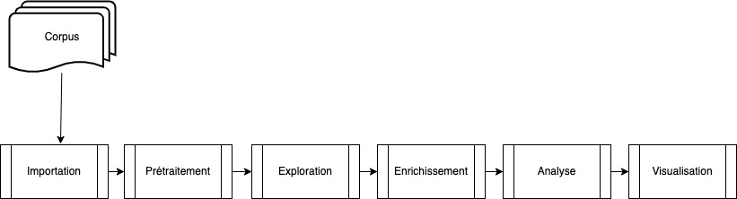
Opérations à venir
Première boucle avec des données non problématiques

Slide 24
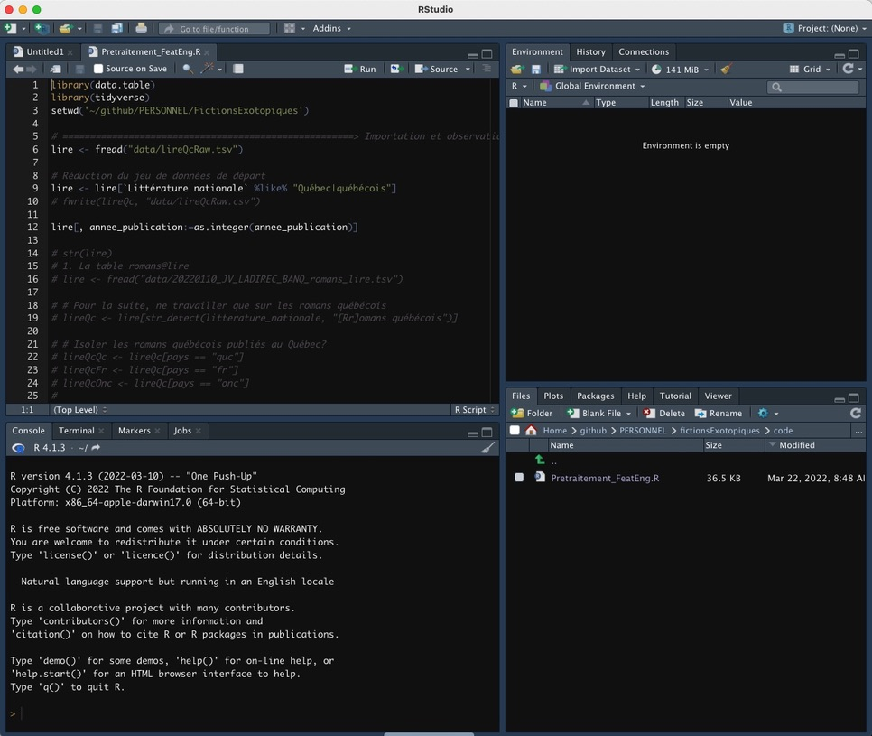




RStudio
Disposition des fenêtres (par défaut)
Éditeur
Console
Objets en mémoire
Répertoire de travail

Slide 25
Première approche: le sac de mots
Représentation du texte comme un sac de mots (bag of words)
L’ordre des mots ne compte pas
Le mot est présent ou absent (0/1), ou plus ou moins fréquent (0 à n)
Repose sur l’idée que le sens d’un texte est contenu dans la valeur sémantique de ses unités.

Slide 26
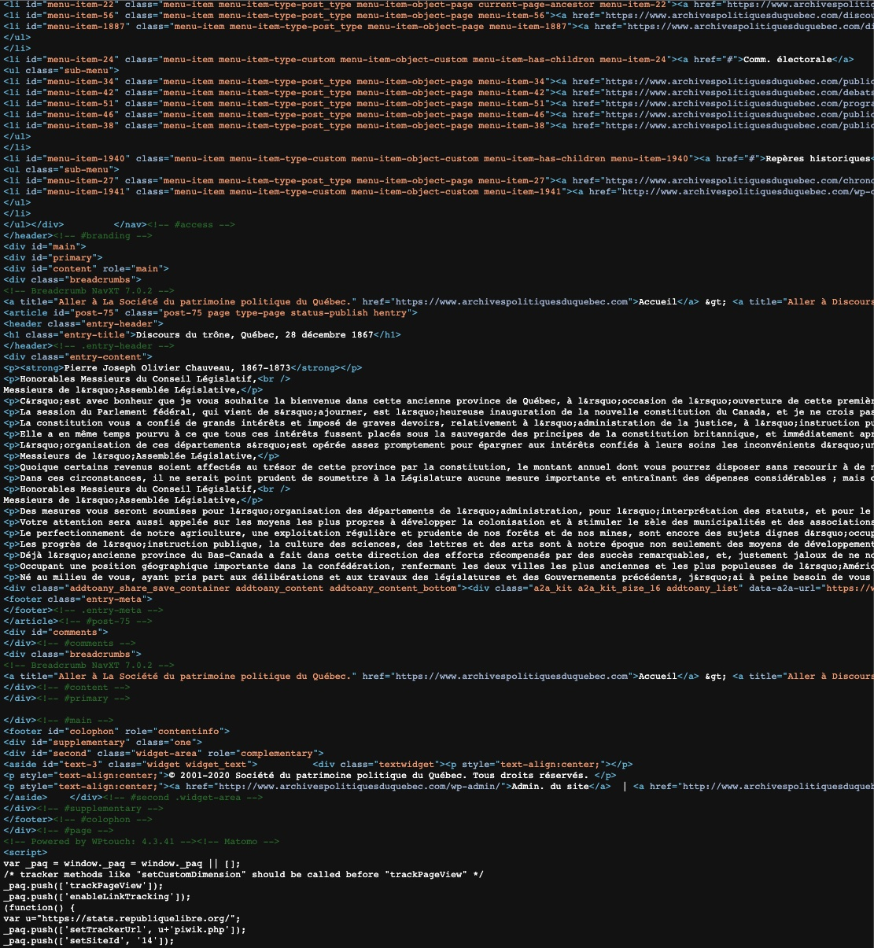

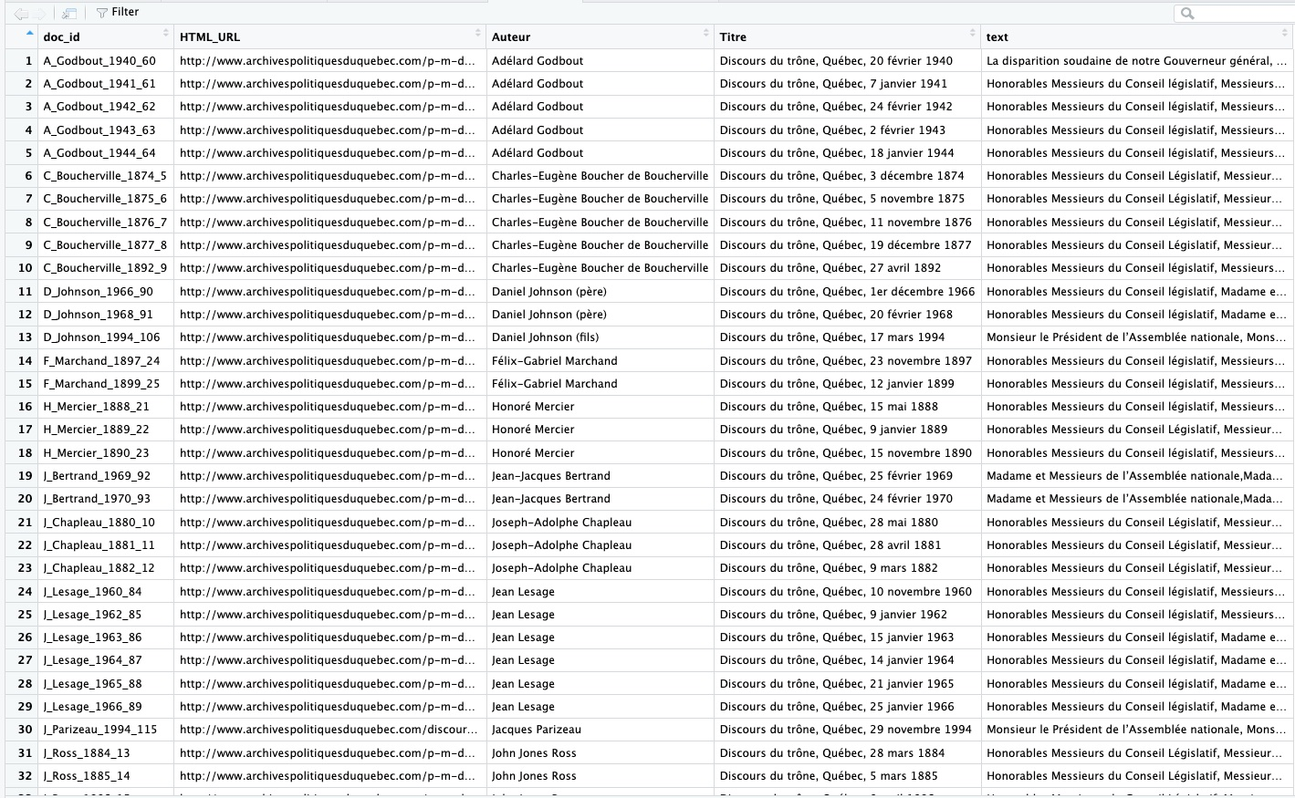
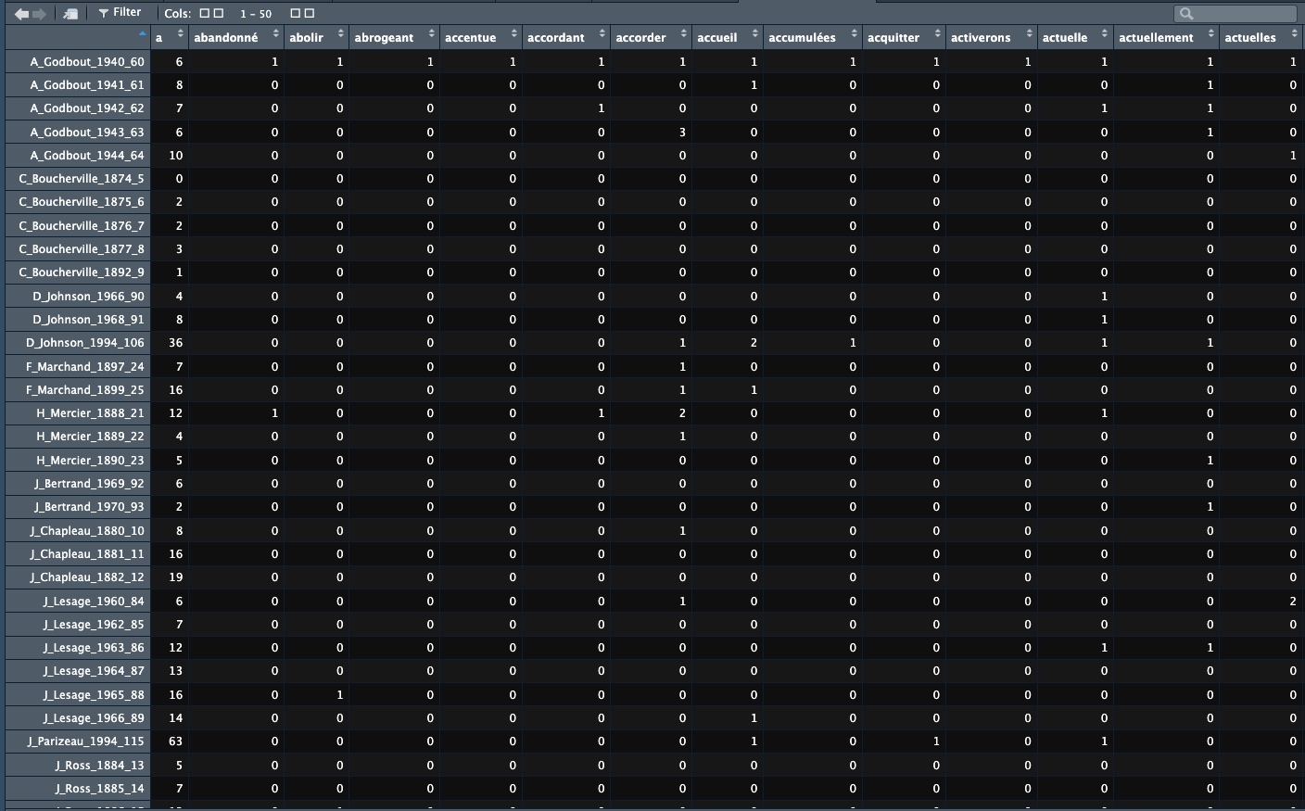
Vers le sac de mots
Exposition des balises HTML
Extraction du texte et des métadonnées
Matrice documents-mots

Slide 27
L’approche « du sac de mots »
Problèmes de l’approche
Stratégies
Les mots les plus fréquents dans un texte sont fonctionnels ne sont pas les plus significatifs.
Qu’est-ce qu’un mot? Quelle est la frontière d’un mots?
Ambiguïté des mots en contexte
Longueur variable des textes
« Malédiction dimensionnelle »
Utilisation d’un antidictionnaire
Filtrage par seuils de fréquences (inf/sup)
Imposition du bas de casse
Création de dictionnaires / de n-grammes
Pondération des caractéristiques d’un texte (TF-IDF)
Normalisation des textes
Lemmatisation et racinisation

Slide 28
Autres approches
word2vec (modèle de fenêtre contextuelle)
CBOW (prédiction d’un mot fondé sur des mots avec lesquels il cooccurre fréquemment)
Skip-Gram (prédiction du voisinage d’un mot donné)
BERT (Bidirectional Encoder Representations from Transformers)
Entrainé à comprendre le sens d’un mot en regardant à sa gauche et à sa droite, selon une fenêtre plus ou moins grande.
Nécessitent un grand volume de données
GPT-3 a été entrainé avec des milliards de mots

Slide 29
Exemple de textes présentés sous la forme d’un sac de mots (BOW)
texte_1 | « Je suis arrivé trop tard. J’ai raté ma chance »
texte_2 | « Je suis parti trop tôt. Je suis en attente. »
13 formes distinctes
 | Je | suis | arrivé | parti | trop | tard | tôt | J | raté | ma | chance | en | attente
texte_1 | 1 | 1 | 1 | 0 | 1 | 1 | 0 | 1 | 1 | 1 | 1 | 0 | 0
texte_2 | 2 | 2 | 0 | 1 | 1 | 0 | 1 | 0 | 0 | 0 | 0 | 1 | 1
lemmes
12 formes distinctes
 | je | être | arriver | partir | trop | tard | tôt | rater | ma | chance | en | attente
texte_1 | 2 | 1 | 1 | 0 | 1 | 1 | 0 | 1 | 1 | 1 | 0 | 0
texte_2 | 2 | 2 | 0 | 1 | 1 | 0 | 1 | 0 | 0 | 0 | 1 | 1

